Slide 1
MENGAPA REVISI PMK 56/2014?
Bambang Wibowo
Direktur Jenderal Pelayanan Kesehatan
KEMENKES

Slide 2
KELAS RUMAH SAKIT
TIDAK MENGGAMBARKAN PERBEDAAN KOMPETENSI (kemampuan pelayanan)
UU no 44 tahun 2009 tentang RS
→ SDM Sub spesialis RS klas A, B dan RS khusus
Perpres 72/2012 tentang SKN → pelayanan sub spesialistik diselenggarakan di RS umum, RS khusus setara kelas A dan B

Slide 3
DISTRIBUSI SDM SPESIALIS DAN SUB SPESIALIS TIDAK MERATA

Slide 4
KEKURANGAN DOKTER SPESIALIS RS KELAS A

Slide 5
KEKURANGAN DOKTER SPESIALIS RS KELAS B
Data RS Online : Januari 2019

Slide 6
KEKURANGAN DOKTER SPESIALIS RS KELAS C
Data RS Online : Januari 2019

Slide 7
DOKTER SPESIALIS DI RS KELAS C (Jumlah dan produksinya sedikit → Tidak boleh ada ?)
Data RS Online : Januari 2019

Slide 8
DOKTER SUBSPESIALIS DI RS KELAS C (Jumlah dan produksinya sedikit → Tidak boleh ada ?)
Data RS Online : Januari 2019

Slide 9
RS KELAS D TIDAK ADA DOKTER SPESIALIS DASAR
Data RS Online : Januari 2019

Slide 10
DOKTER SPESIALIS DI RS KELAS D (Klas D hanya sp dasar )
Data RS Online : Januari 2019

Slide 11
DOKTER SUBSPESIALIS DI RS KELAS D (Jumlah dan produksinya sedikit → Tidak boleh)
Data RS Online : Januari 2019

Slide 12
RUMAH SAKIT MEMPUNYAI TENAGA TETAP
UU RS: 40/2009, pasal 12
RS harus memiliki tenaga tetap yang meliputi tenaga medis dan penunjang medis, tenaga keperawatan, tenaga kefarmasian, tenaga menejemen RS dan tenaga non kesehatan
Jumlah dan jenis SDM sesuai dengan jenis dan klasifikasi RS

Slide 13
SISTEM RUJUKAN TIDAK BERJALAN BAIK
SDM tidak terdistribusi bailk
Klas RS tidak menggambarkan kompetensi dan perbedaan kompetensi

Slide 14
Kesenjangan Kemampuan Layanan
WILAYAH BARAT
WILAYAH TIMUR
Sumber: RS Online, 2019
Pembangunan 3 RS Vertikal Di Ambon Maluku, NTT, Dan Papua
Pembangunan Puskesmas Perbatasan Dan Tertinggal
Pembangunan RS Pratama Untuk Wilayah DTPK
UPAYA PEMERATAAN

Slide 15
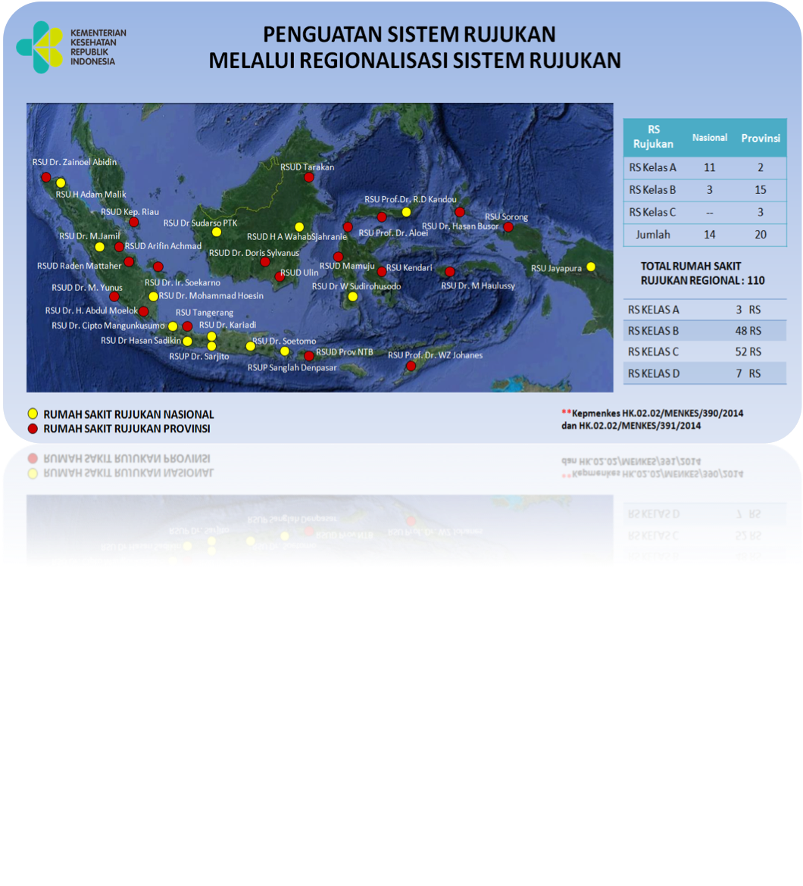
RS RUJUKAN
Target RS rujukan nasional klas A Pendidikan, rujukan provinsi Klas B Pendidikan dan rujukan regional klas B TIDAK TERCAPAI

Slide 16
MUTU PELAYANAN MENURUN
Penumpukan pasien pada klas rs tertentu → klas C
Waktu tunggu pelayanan lama
Idle asset/sumber daya pada klas rs tertentu → klas A dan B

Slide 17
JENIS PELAYANAN YANG DIBERIKAN
UU RS, 40/2009; pasal 19
(3) Rumah sakit khusus → memberikan pelayanan utama pada satu bidang atau satu jenis penyakit tertentu berdasarkan disiplin ilmu, golongan umur,organ, jenis penyakit atau kekhususan lainnya

Slide 18
→ Permenkes 30/2019
Permenkes 001/2012, tentang rujukan
Permenkes 2052/2011, tentang ijin praktek
Kepmenkes 1069/2008, tentang klasifikasi dan standar rs Pendidikan
Permenkes 812/2010, tentang penyelenggaraan pelayanan dialisis
Kepmenkes 373/2019, tentang reviu klas → pedoman penetapan dan reviu klas
Kepdirjen tentang Alat kesehatan RS
→ Masa transisi permenkes 30/2019

Slide 19
Terimakasih

